Slide 1
Indoor Localization System
Cerruto francesco - 1000005927

Slide 2
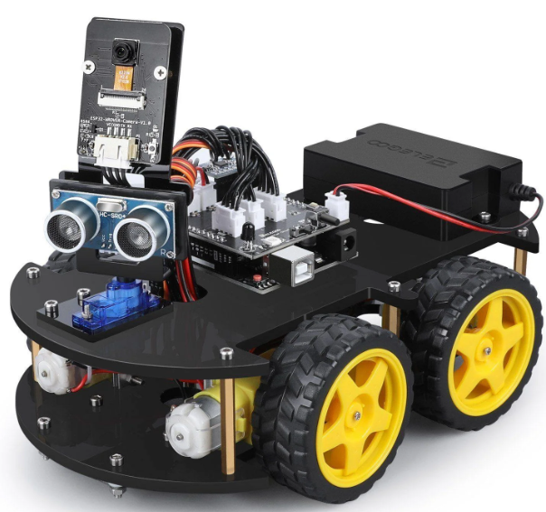

Materiale utilizzato
Elegoo Smart Robot Car Kit V4.0
Motori
Sensore di distanza
Sensore segui linea
Camera
Esp32-Cam
Web camera
Codici ArUco
3 per ogni stanza
1 sopra la macchina

Slide 3
Risorse
Codice sorgente e documentazione macchina
https://www.elegoo.com/blogs/arduino-projects/elegoo-smart-robot-car-kit-v4-0-tutorial
Codice sorgente generazione e identificazione codici ArUco
https://www.elegoo.com/blogs/arduino-projects/elegoo-smart-robot-car-kit-v4-0-tutorial
https://pyimagesearch.com/2020/12/21/detecting-aruco-markers-with-opencv-and-python/
Codice sorgente web camera
https://www.rogerfrost.com/use-a-github-library-and-arduino-ide-to-create-an-esp32-camera-web-server/

Slide 4
Codici ArUco
Fiducial marker
Oggetti di riferimenti inseriti all’interno del campo di vista di una camera
Pattern 2D binari
Blocchi neri su sfondo bianco
Facilmente individuabili
Utilizzati da algoritmi di computer vision
Pose estimation
Camera calibration
Object orientation
…

Slide 5
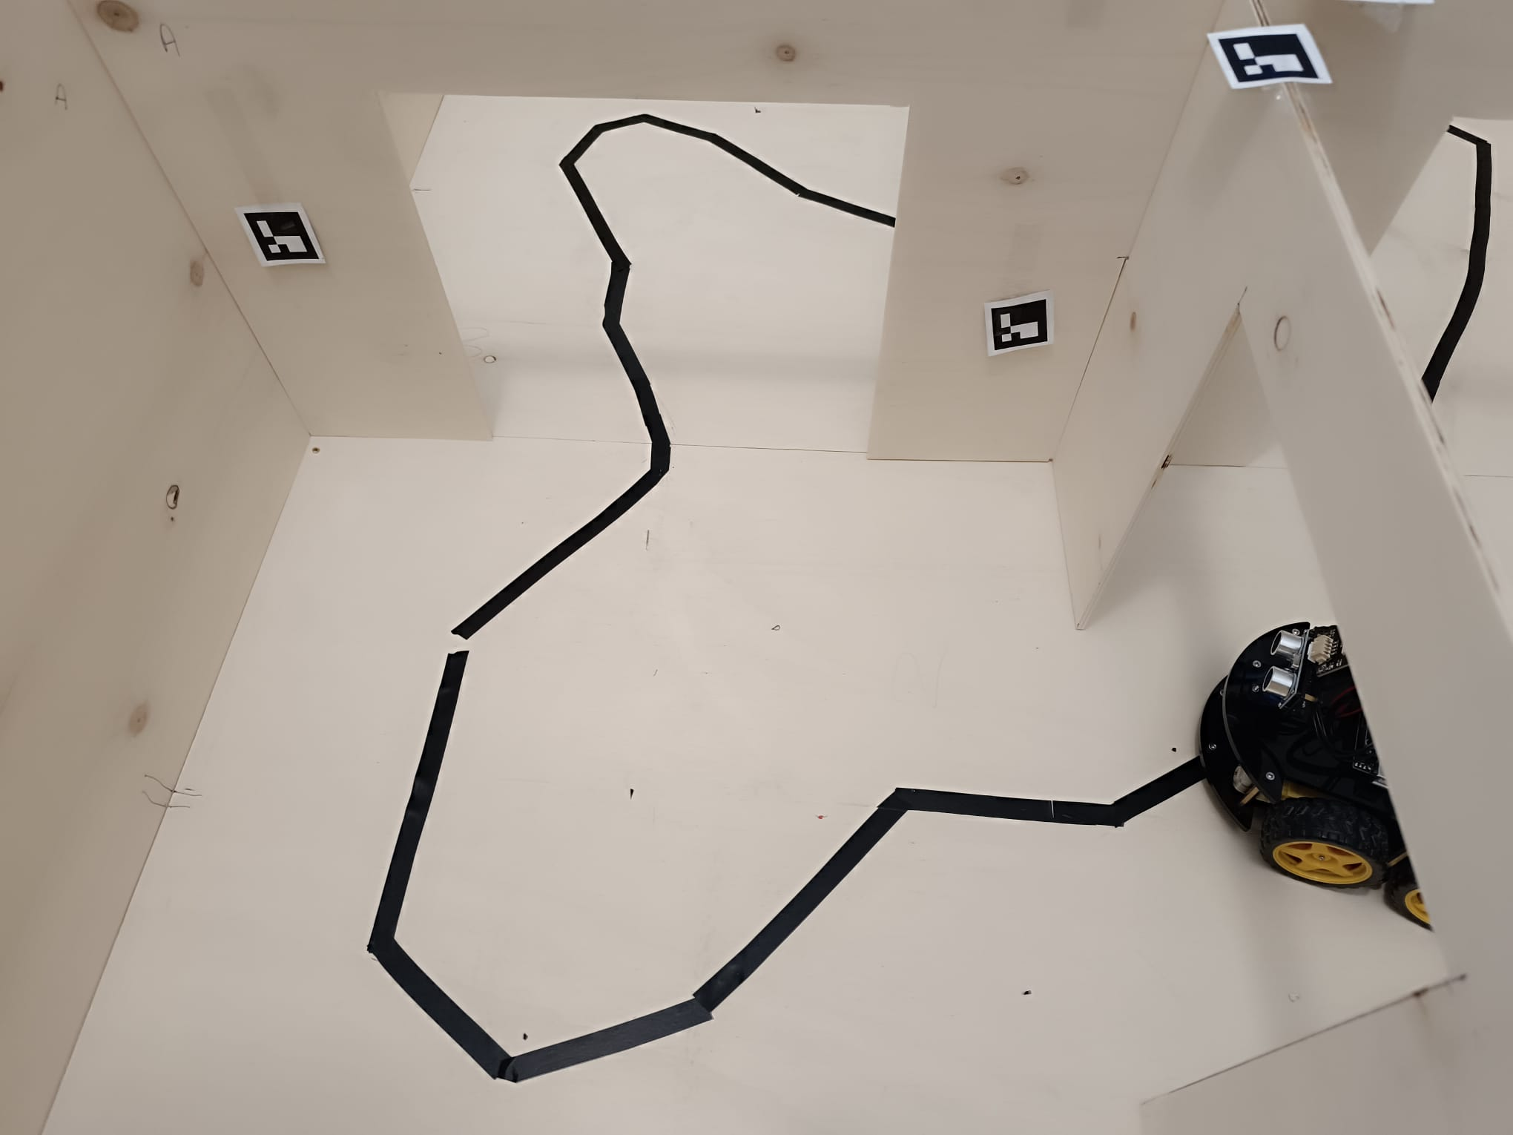
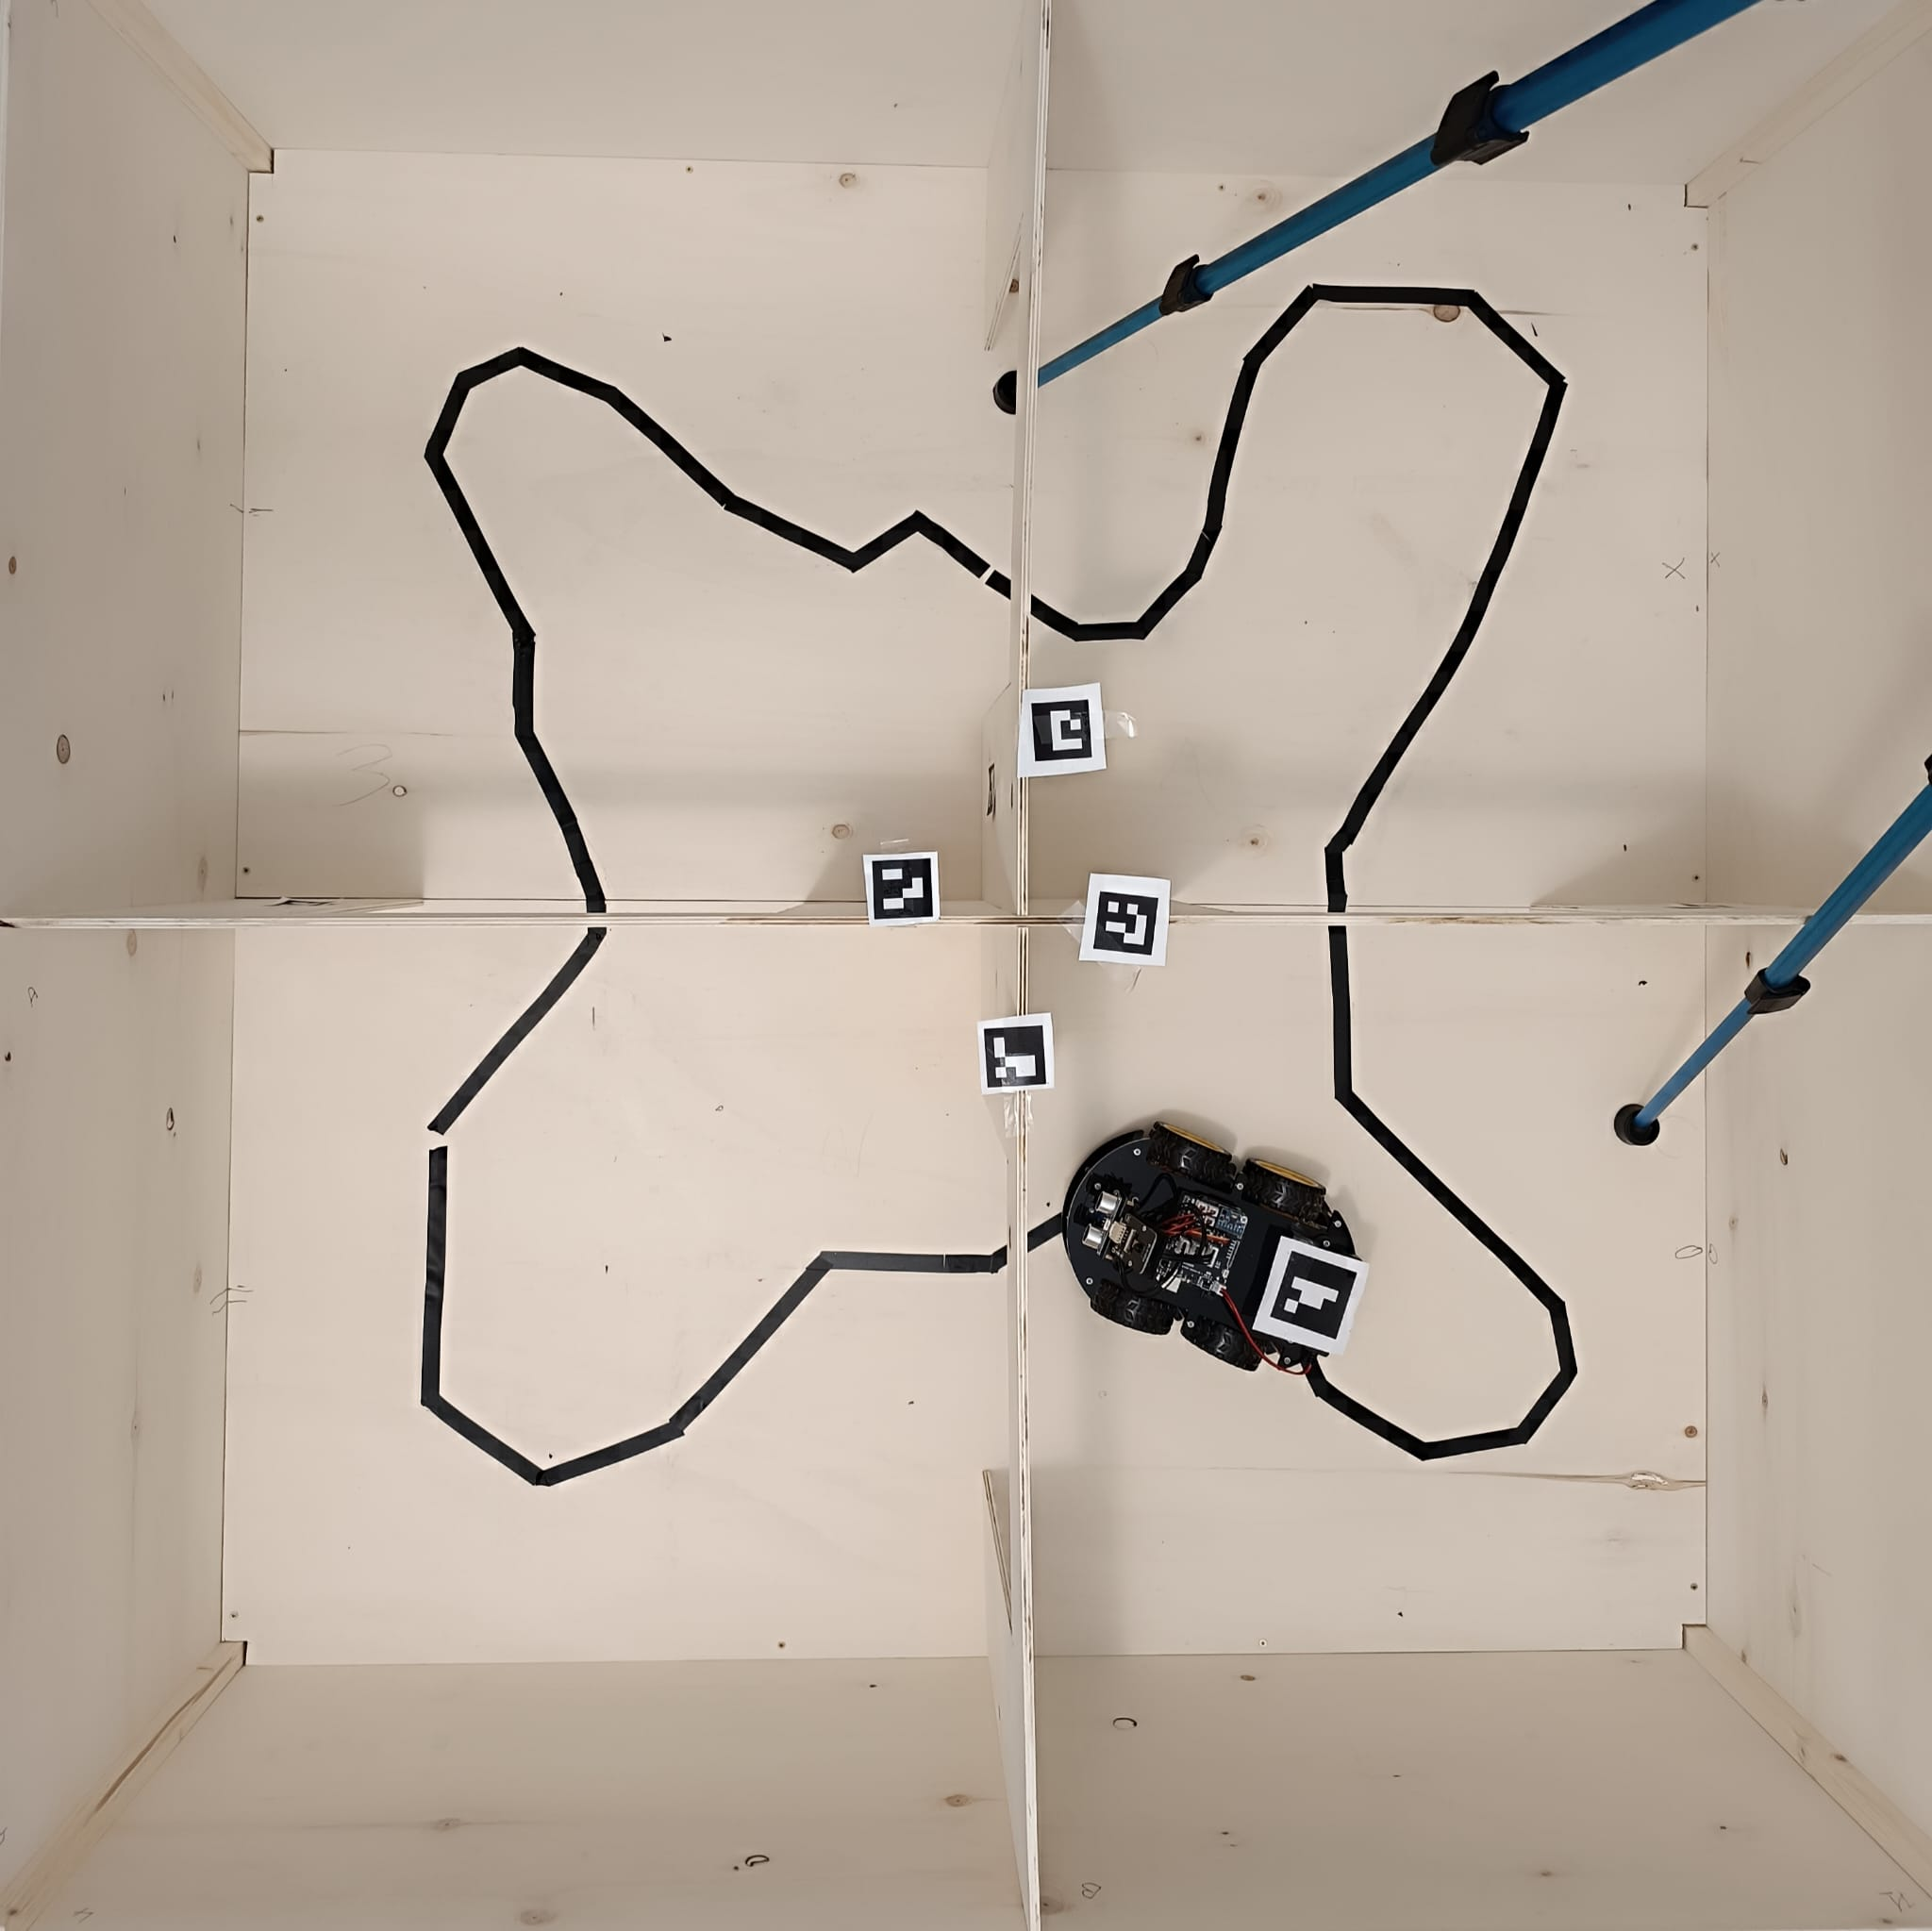
Workspace
Ogni stanza è stata dotata di due codici in modo tale
da consentire la localizzazione in entrambe le direzioni
di percorrenza.
La telecamera riesce a tracciare il movimento del robot
e ad individuare in che stanza si trova grazie ai 4 codici
posti in alto alla struttura e al codice posto sopra il robot

Slide 6
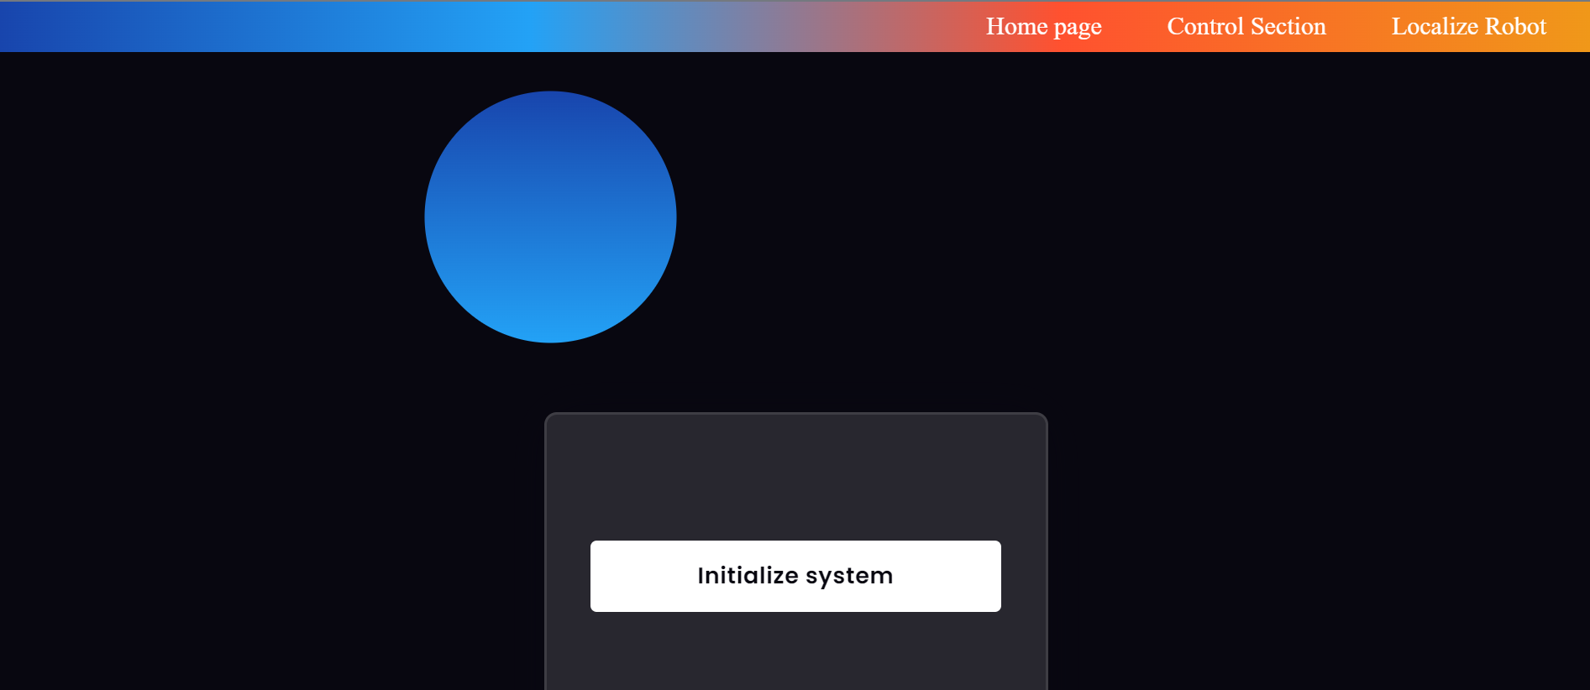
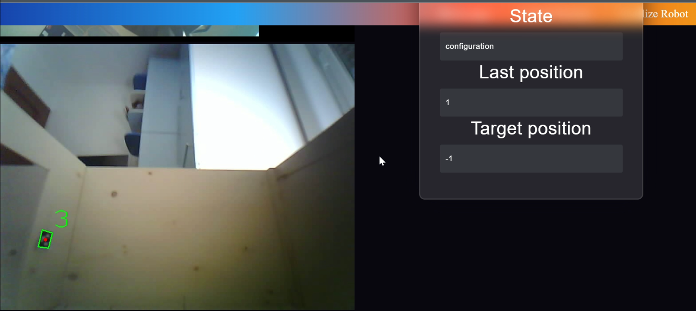
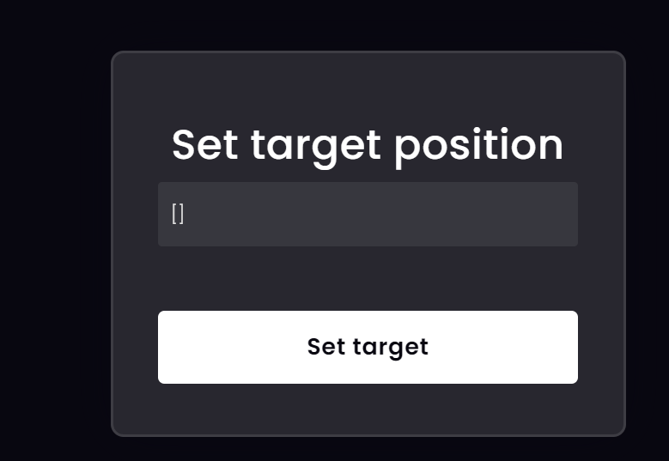
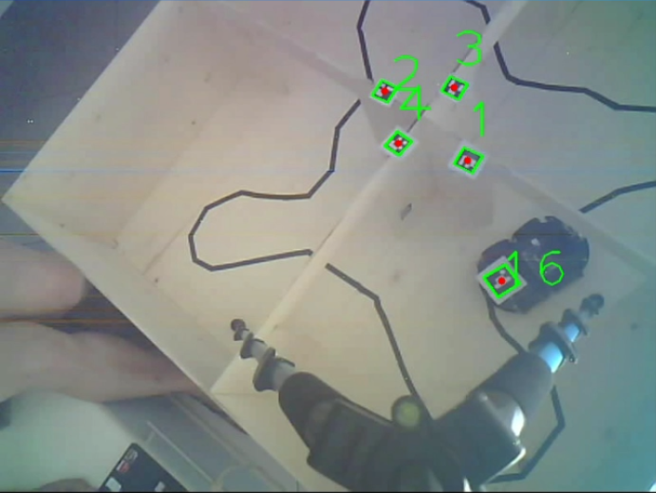
Piattaforma di controllo
Sito web
Web server Flask

Slide 7
Funzionamento
Ogni posizione che deve essere raggiunta viene dotata di uno specifico ed univoco ArUco marker
Fase di progettazione e configurazione
La macchina esegue dietro richiesta un ciclo di scansione dell’ambiente
Fase di riconoscimento
Termina non appena identifica il numero previsto di codici
La macchina è pronta per raggiungere, tramite percorso stabilito, i punti previsti su richiesta dell’utente
Fase di esecuzione

